Slide 1
Mga kuwalipikasyon para sa mga slinger
Uri ng makina at equipment | Karga ng pag-angat o limitadong karga
 | 1 tonelada o higit pa | Mas kaunti sa 1 tonelada
Crane Mobile na crane Dederrick Pang-angat ng kargo | Iyong mga nakakumpleto ng kurso ng pagsasanay para sa kasanayan Iyong mga nakakumpleto ng kurso ng espesyal na pagsasanay^{*1} Iyong mga naaaprubahan ng Ministro ng Kalusugan, Paggawa at Kapakanan^{*2} | Iyong mga nakakumpleto ng kurso ng pagsasanay para sa kasanayan Iyong mga nakakumpleto ng kurso ng espesyal na pagsasanay^{*1} Iyong mga naaaprubahan ng Ministro ng Kalusugan, Paggawa at Kapakanan^{*2} Iyong mga nakakumpleto ng kurso ng espesyal na edukasyon para sa mga gawain ng pag-sling
*1: | Ang kurso ng pagsasanay na nakalista sa haligi ng mga kurso ng pagsasanay ng Talahanayan 4 ng Ordinansa ng Pagpapatupad sa Human Resources Development at Promotion Act
*2: | Isang tao na nakumpleto ang pagsasanay ng kurso ng operasyon ng crane na inirekomenda ng Ordinance on Human Resources Development at Promotion Act

Slide 2
Mga kuwalipikasyon para sa mga slinger
Pagbuhat ng karga: 1 tonelada pataas
Iyong mga nakakumpleto ng kurso ng pagsasanay para sa kasanayan
Iyong mga nakakumpleto ng kurso ng espesyal na edukasyon para sa mga gawain ng pag-sling
Bigat ng karga: 0.5 tonelada

Slide 3
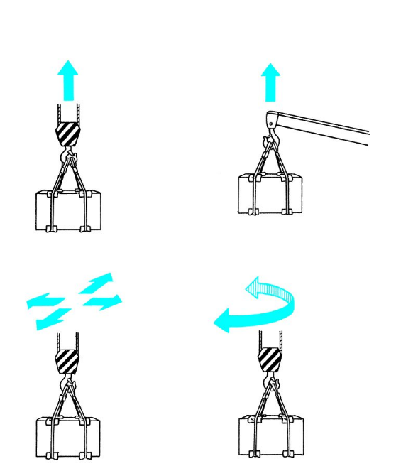
Depinisyon ng cranes
Inaangat ang bigat sa pamamagitan ng lakas
Binibitbit ang naiangat na bigat pahalang

Slide 4
Kaugnayan ng lakas at kamay ng pwersa

Slide 5
Sandali ng leverage
Fulcrum

Slide 6
Stationaryong pulley
Hila 1 m
Aangat ito ng 1 m

Slide 7
Mga tensyon ng kawad na pantali ng pagkakabit
m: Bigat ng karga
Fw: 9.8 x m (kN)
F1, F2: Mga tensyon ng kawad na pantali ng pagkakabit
F: Resultang puwersa (kN)
F = Fw
P: Puwersang humihila papasok ng mga kawad na pantali ng pagkakabit (kN)
Anggulo ng sling
Kawad na pantali ng pagkakabit

Slide 8
Paggawa ng lubid na kable
Kaibuturan
Hibla
Kawad

Slide 9
Mga uri ng lay
Ordinary-lay Z (kanang kamay)
Ordinary-lay S (lkaliwang kamay)
Lang lay Z (kanang kamay)
Lang lay S (kaliwang kamay)
Ordinary-lay
Lang lay

Slide 10
Paraan ng pagsukat para sa diyametro ng lubid na kable
Diyametro
Mali
Tama

Slide 11
Bilang ng mga lubid at sling angle (a = angle ng sling)
Diyagonal
Dalawaang lubid na slinging na may two-point
Tatlongng lubid na slinging na may three-point
Apat na lubid na slinging na may four-point

Slide 12
Tension factor at sling angle ng lubid na kable
Anggulo ng sling
Tensyon na factor

Slide 13
kawad na pantali ng pagkakabit
Compression joint na may pag-thimble at shackle sa bawat dulo
Eye splices sa magkabilang dulo
Mga compression joint sa magkabilang dulo
Compression joint na may pag-thimble at hook sa bawat dulo
Walang katapusang lubid na kable
Lubid na kable na may ring

Slide 14
Compression jointing method
Kawad lubid
Thimble
Sleeve (espesyal na aluminum alloy)
Kawad lubid

Slide 15
Mga pag-iingat kapag ginagamit ang sling na lubid na kable
Anggulo ng sling
Anggulo ng sling
Pad
Panatilihing maayos
Kahalumigmigan
Init
Acidsido
Alikabok
Isahang-lubid na pag-sling
Mga pag-iingat sa imbakan

Slide 16
Mga uri ng kadena
Link ng kadena
Nominal na diyametro
Stud-link chain
Nominal na diyametro

Slide 17
Sling na kadena
Kadena na may ring
Ring
Kadena na may hook

Slide 18
Posisyon ng mga shackle

Slide 19
Halimbawa ng paggamit ng shackle

Slide 20
Eyebolt

Slide 21
Eyenut

Slide 22
Halimbawa ng paggamit ng eyebolt
Gamitin ang washer para i-adjust

Slide 23
Baras pang-angat
Baras pang-angat

Slide 24
Pad
Jute na bag
Mga Fabric
Rubber sheet
Tanso o tanso na alloy
Nakawelding na istruktura
Magnetic na pad

Slide 25
Blokeng tagadala
Gamitin ang bloke na katumbas na laki.
Hawakan ang bloke mula sa magkabilang gilid ng parehong mga kamay.
Hawakan ang kaliwa at kanang dilid ng bloke.
Naging hindi matatag ang karga.
Huwag ilagay ang iyong kamay sa ibabaw nito.

Slide 26
Pagkawala sa hugis ng kadena
Napilipit na link
Nabaling link
Na-twist na link
Yupi
Baluktot
Pihitin

Slide 27
Bukasan at lagayan ng mga hook

Slide 28
Isuot ang mga shackle

Slide 29
Pang-sling na mga outfit

Slide 30
Pag-alis sa lokasyon
2 m o higit
Pagbabyahe
Pag-alis sa lokasyon
45°
Pag-dederrick
Pagse-slew
Paggalaw
2 m o higit
Pag-alis sa lokasyon
2 m o higit
Longitudinal na haba ng karga
Naglalakabay sa taas na crane, tulay na crane
Mobile na crane, jib na crane

Slide 31
Mga paraan sa pagsabit ng hook
Pagkabit ng mga lubid na kable sa mata

Slide 32
Mga paraan sa pagsabit ng hook
Isahang-ikot na pag-sling
sa loob ng 60°

Slide 33
Mga paraan sa pagsabit ng hook
Isahang round na pagikot na pag-sling
sa loob ng 60°

Slide 34
Mga paraan sa pagsabit ng hook
Pag-sling na blackwall hitch
sa loob ng 60°

Slide 35
Mga paraan sa pagsabit ng hook
Pag-loop
Pag-loop
Epektibong lubid
Lubid panggabay

Slide 36
Mga paraan ng pag-secure ng mga lubid na kable para ikarga
Pagkabit ng mga lubid na kable sa mata
Kapag lumuwag ang sling na lubid na kable, maaaring matanggal ang mga mata.

Slide 37
Mga paraan ng pag-secure ng mga lubid na kable para ikarga
Isahang-ikot na pag-sling
Anggulo ng sling
Anggulo ng sling
Dalawang lubid na naka-sling na may four-point
Dalawang lubid na naka-sling na may four-point

Slide 38
Mga paraan ng pag-secure ng mga lubid na kable para ikarga
Dalawaang lubid na slinging na may two-point (noosing na may mga shackle)

Slide 39
Mga paraan ng pag-secure ng mga lubid na kable para ikarga
Dalawaang lubid na slinging na may two-point (fastening sa pamamagitan ng mga emataye)
Noosing sa magkaparehong direksyon
Noosing sa magkaibang mga direksyon

Slide 40
Mga paraan ng pag-secure ng mga lubid na kable para ikarga
Paanong gamitina ang mga shackle (Tingnan ang posisyon ng bolt)
Umiikot ang bolt.
Hindi umiikot ang bolt.

Slide 41
Mga paraan ng pag-secure ng mga lubid na kable para ikarga
Pagkabit ng mga lubid na kable sa pamamagitan ng mata (Tingnan ang posisyon ng compression joint)

Slide 42
Mga paraan ng pag-secure ng mga lubid na kable para ikarga
Isang round ng pag-ikot ng slinging gamit ang dalawang lubid at four-point

Slide 43
Mga paraan ng pag-secure ng mga lubid na kable para ikarga
Isang round ng pag-ikot noosing gamit ang dalawang lubid at two-point

Slide 44
Mga paraan ng pag-secure ng mga lubid na kable para ikarga
Bale sling hitch
Isahang-ikot na pag-sling
Pagkabit ng mga lubid na kable sa mata
Idaan ang dinoble sa ibabaw ng bahagi sa pamamagitan ng mata
Idaan ang mga mata sa pamamagitan ng kable na sling na naka-doble
Gamitin ang walang katapusang lubid na kable

Slide 45
Mga paraan ng pag-secure ng mga lubid na kable para ikarga
Pag-sling na may isang kabitan sa ilalim
Anggulo ng sling

Slide 46
Mga paraan ng pag-secure ng mga lubid na kable para ikarga
Isahang-lubid na pag-sling

Slide 47
Kadena na may clamp

Slide 48
Kadena na may sling hook

Slide 49
Walang katapusang kadena para sa hacker

Slide 50
Kadena na may fundry hook (na may malapad na opening)

